Slide 1
리눅스 프로그래밍 1강
Kopo23 이예인

Slide 2
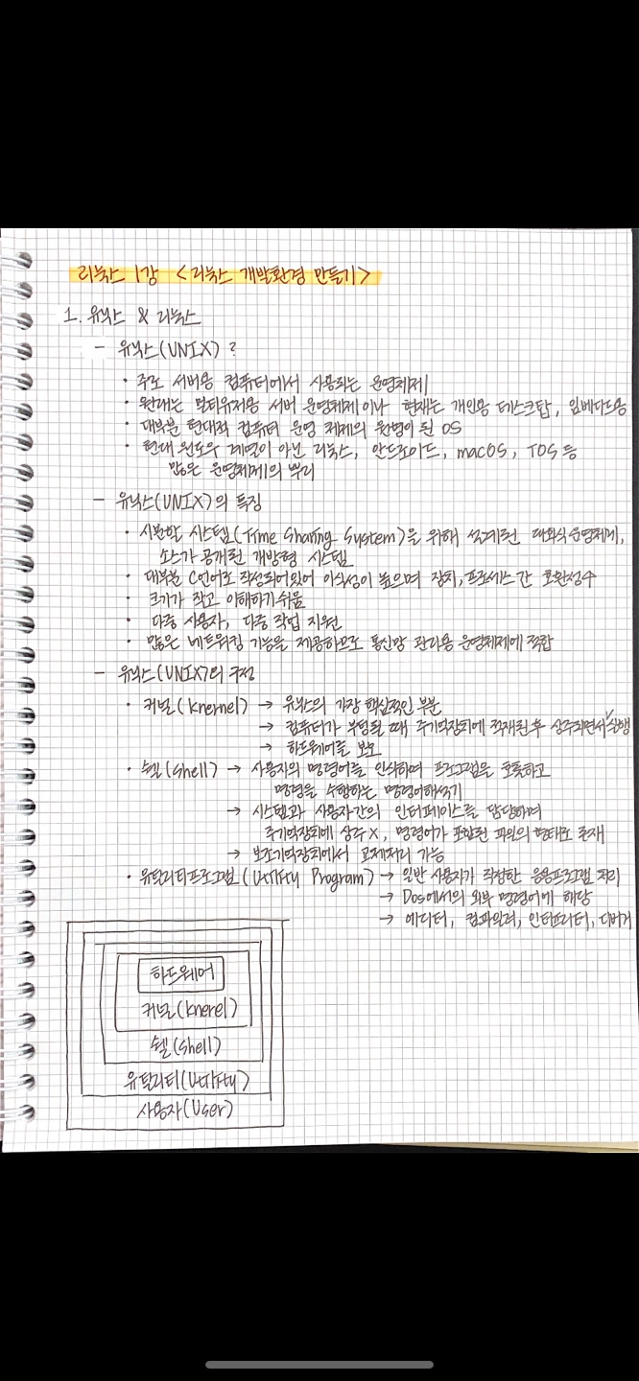

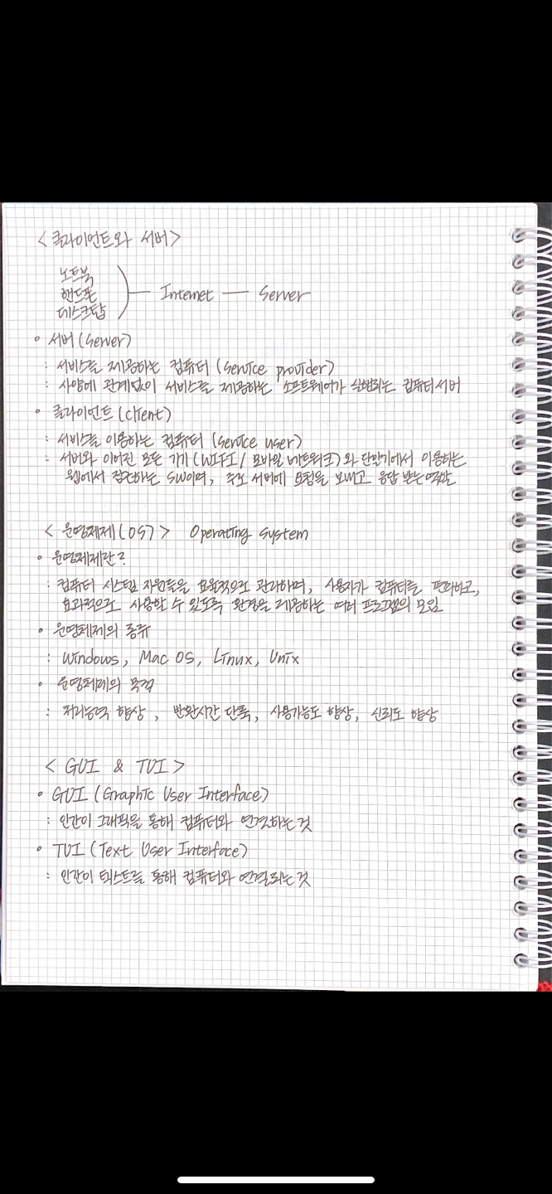
수업내용 & 용어 필기 정리

Slide 3
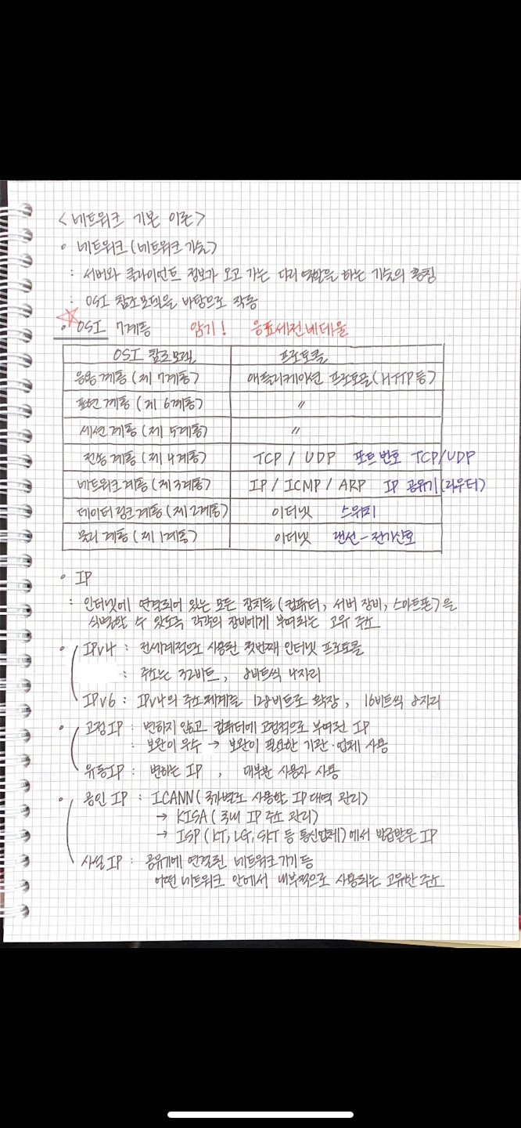
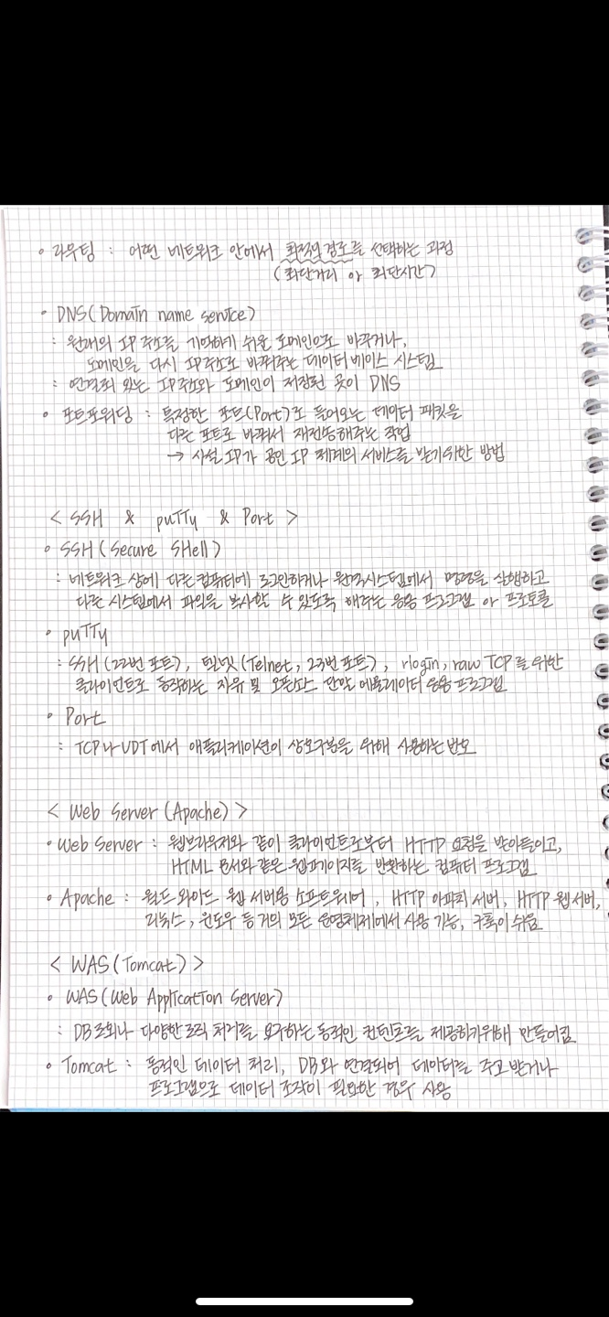
수업내용 & 용어 필기 정리

Slide 4
프로그램 설치

Slide 5
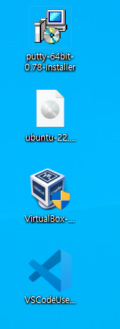
설치 준비
192.168.23.150 공용폴더에 있는 4개의 파일을 가져온다. 1. VirualBox installer 2. Ubuntu installer
3. VSCode installer
4. Putty installer

Slide 6
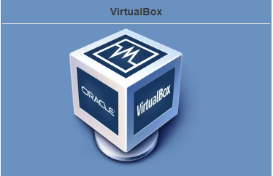
VirtualBox 설치
VirtualBox란?
오라클(Oracle)이 개발한 무료 오픈 소스 가상화 소프트웨어
호스트 컴퓨터(실제 사용 중인 컴퓨터) 위에 가상 머신(Virtual Machine, VM)을 생성하고, 그 안에서 다른 운영 체제를 실행 가능하므로 여러 운영 체제를 하나의 호스트 컴퓨터에서 동시에 실행하거나, 다른 운영 체제를 시스템에 영향을 주지 않고 시험 가능
Windows, macOS, Linux 등 다양한 운영 체제에서 사용 가능
- 가상 머신 안에서 사용하는 운영 체제와는 별도로 가상 머신의 리소스를 할당하므로, 호스트 컴퓨터의 성능에 영향을 주지 않으면서 안정적으로 다양한 운영 체제를 실행 가능
*가상화 기술 ? 컴퓨터에서 여러 운영 체제(OS)를 동시에 실행할 수 있게 해주는 기술

Slide 7
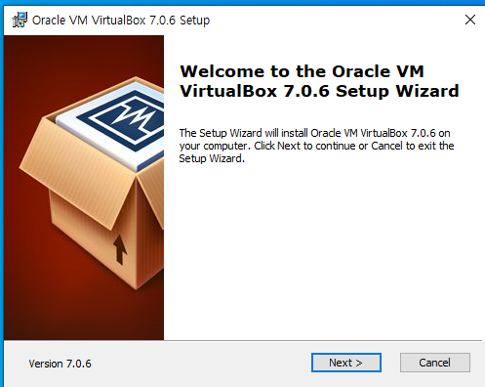
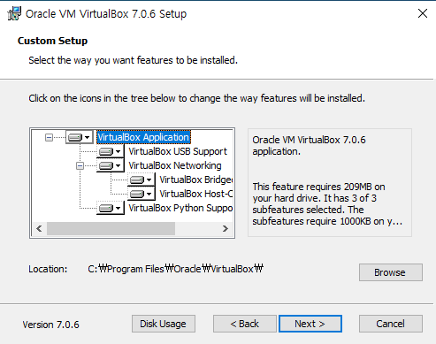
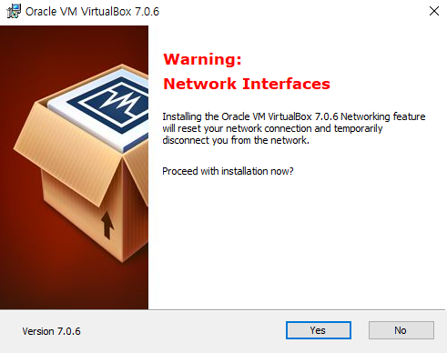
VirtualBox 설치
1. 기본값에 따라 설치를 진행한다. Next -> Next -> Yes

Slide 8
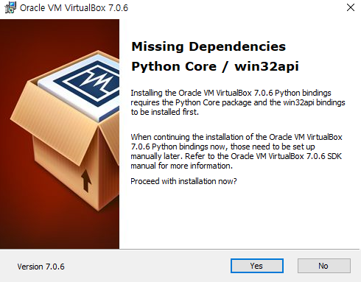
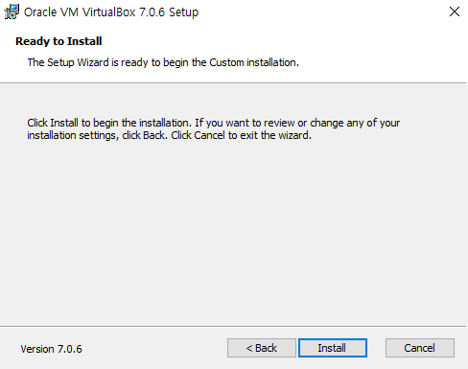
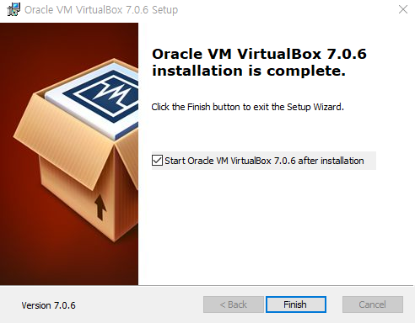
VirtualBox 설치
2. 기본값에 따라 설치를 진행한다. Yes -> Install -> Finish

Slide 9
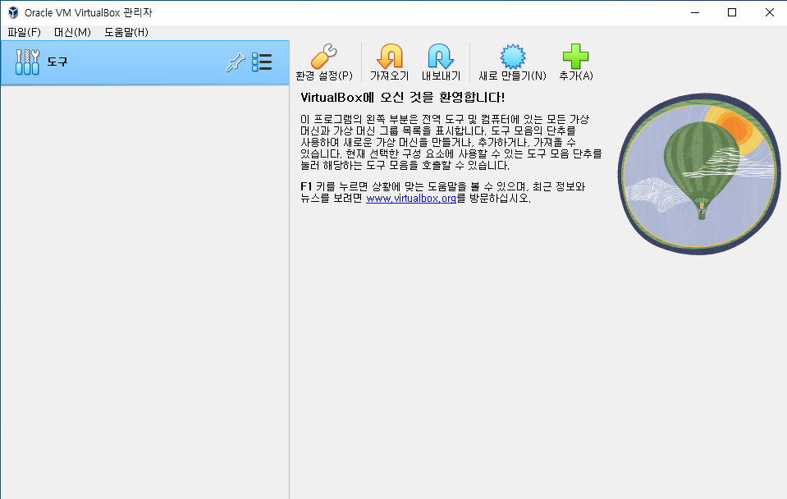
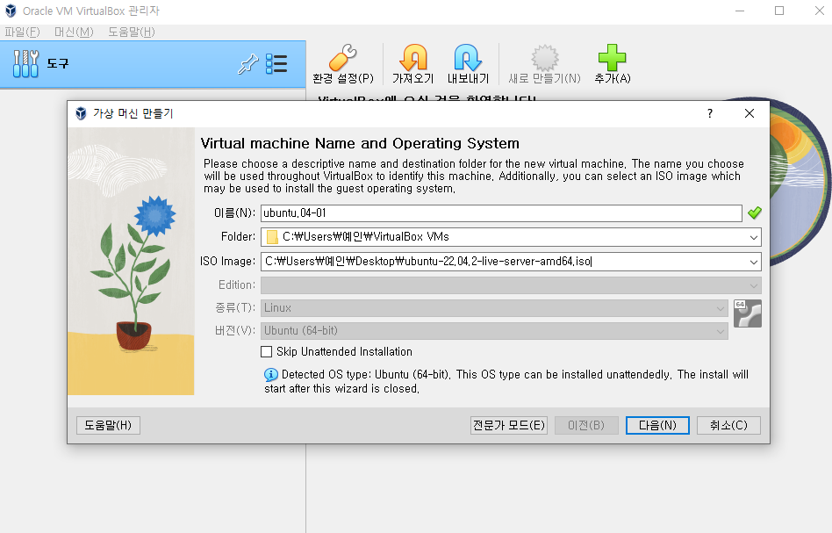
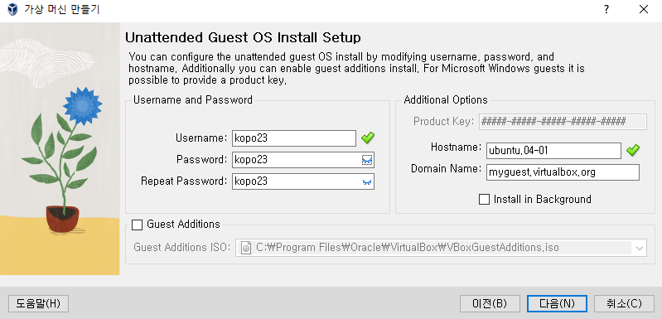
설치된 VirtualBox에서 가상머신 만들기
새로 만들기
이름 Ubuntu.04-01 설정
ISO Image에 Ubuntu-22.04.2-live-server-amd64 넣는다
Username, assword 설정

Slide 10
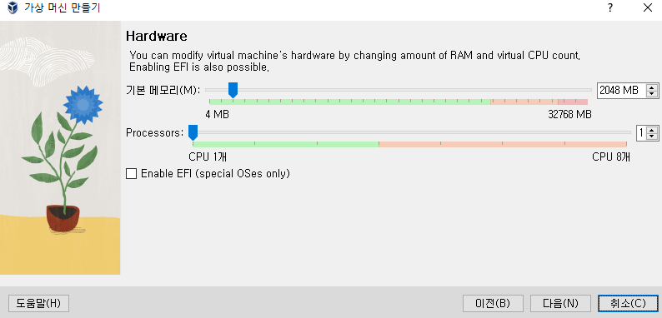
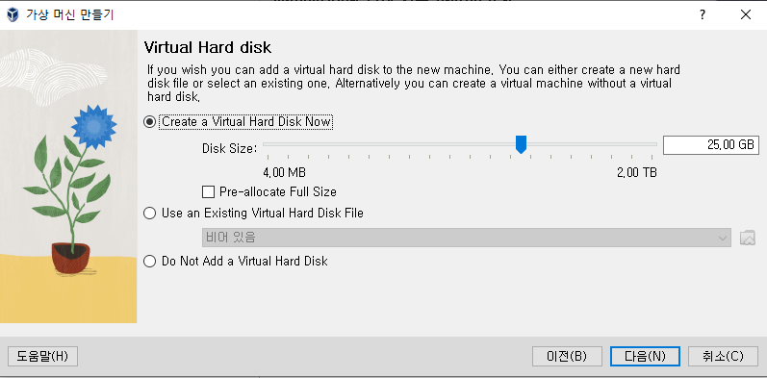
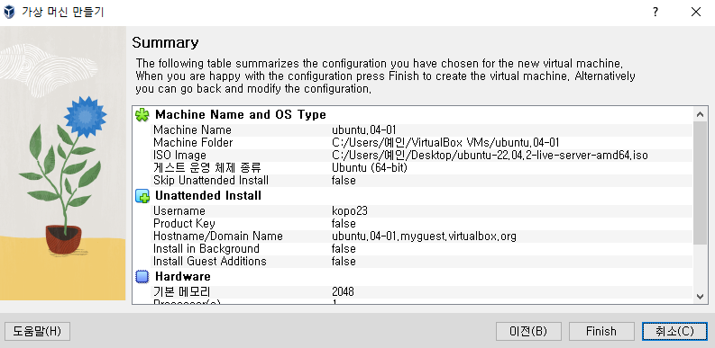
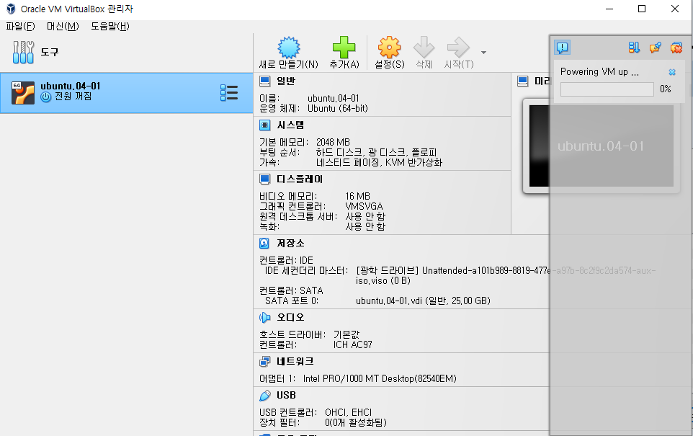
설치된 VirtualBox에서 가상머신 만들기
5. 설치 진행 다음 -> 다음→ Finish
4. 가상머신 만들기 완료

Slide 11

Ubuntu 설치
우분투(Ubuntu)란?
- 무료 오픈 소스 리눅스 운영 체제
- 사용자 친화적인 인터페이스와 다양한 소프트웨어 라이브러리를 제공- 최신 버전의 소프트웨어 패키지와 업데이트를 제공하며, 커뮤니티와 기업의 지원을 받고 있습니다.
- 개인용 데스크톱, 노트북, 서버, IoT, 클라우드 등 다양한 분야에서 사용

Slide 12
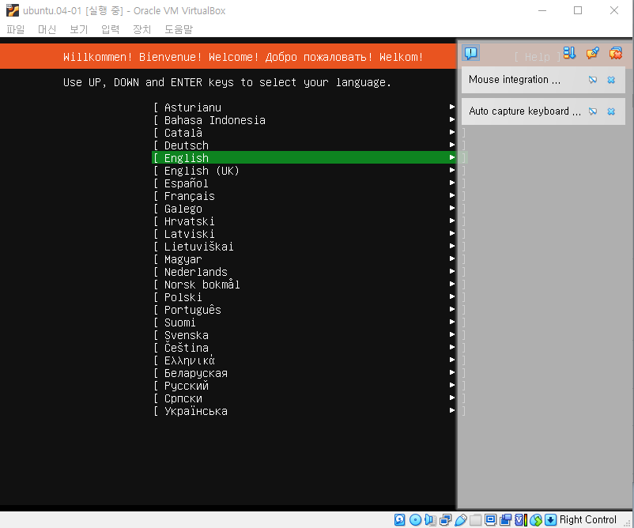
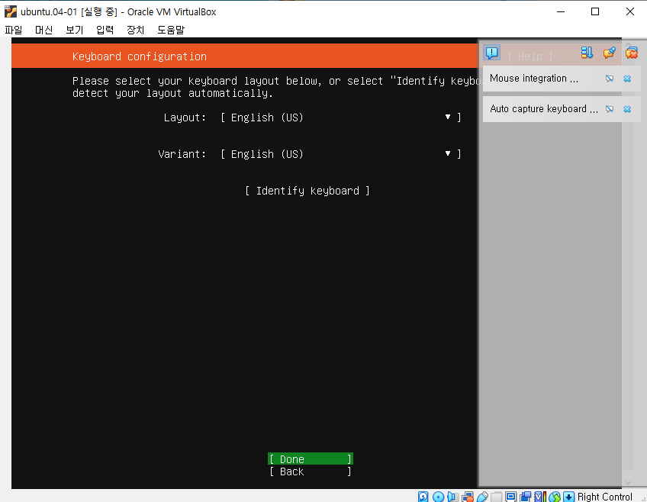
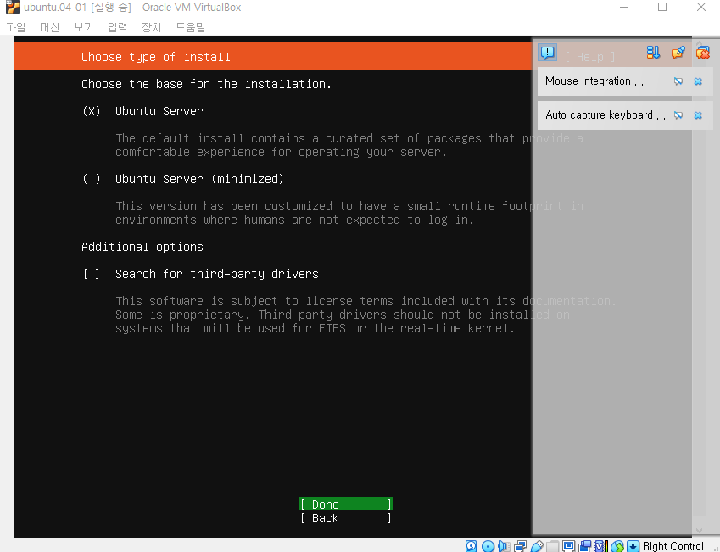
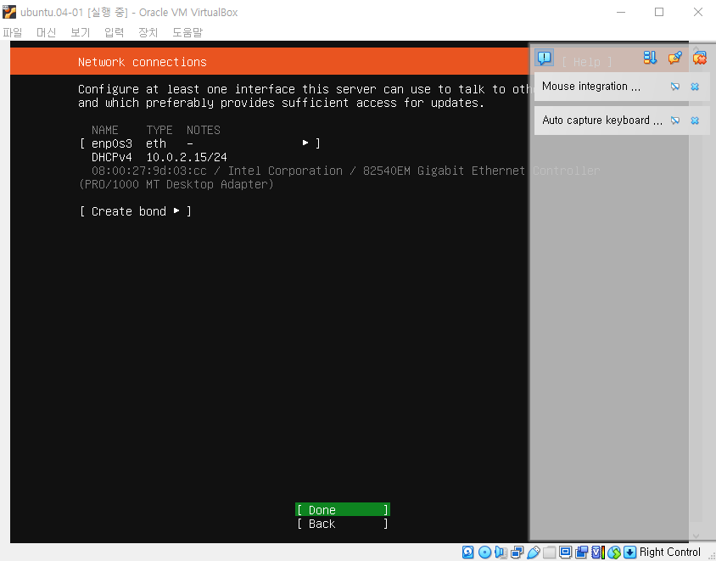
Ubuntu 설치
1. 다음 순서로 설치 진행

Slide 13
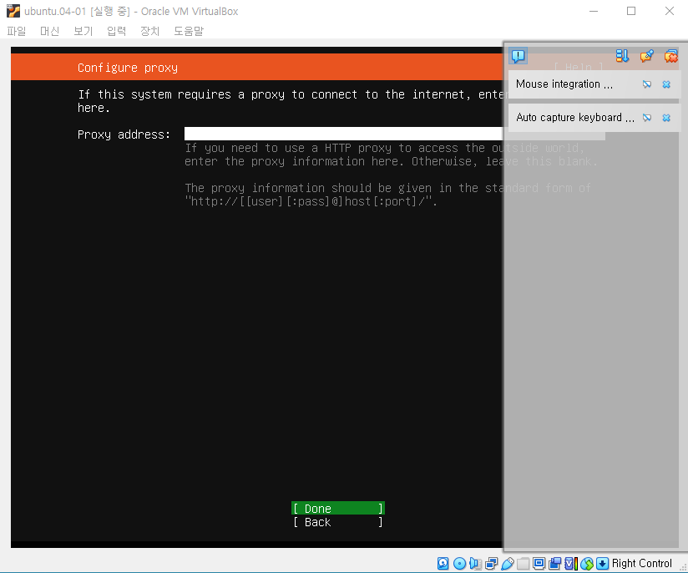
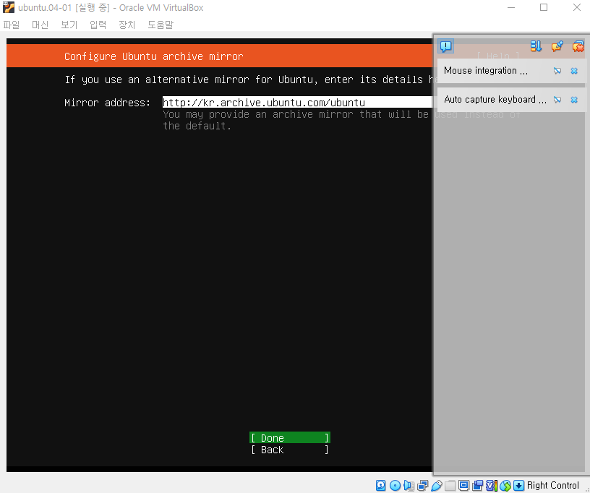
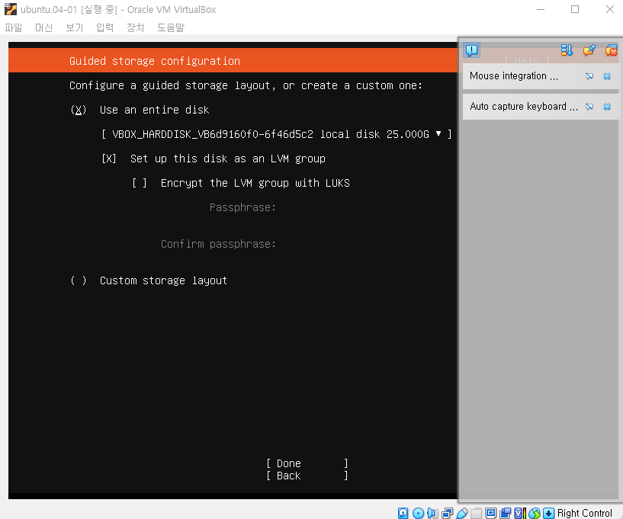
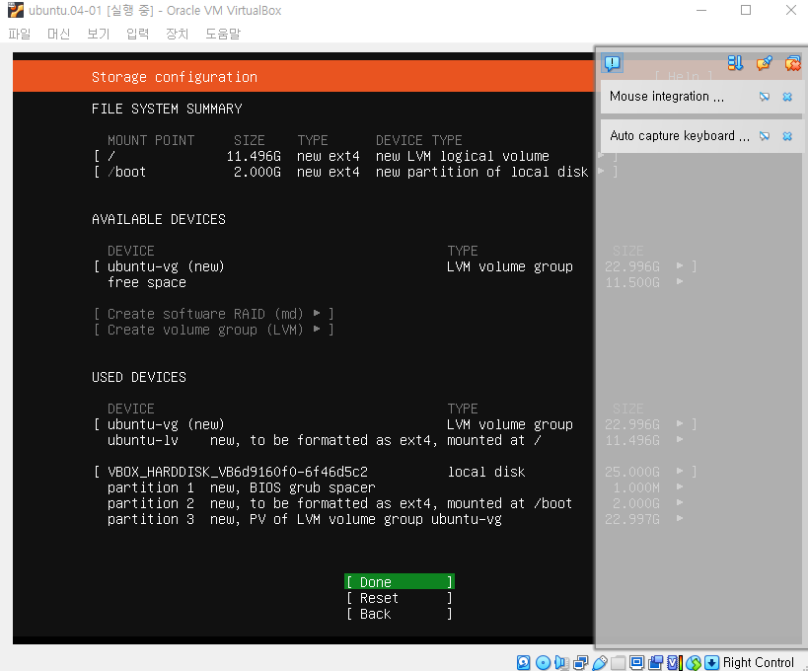
Ubuntu 설치
2. 다음 순서로 설치 진행

Slide 14
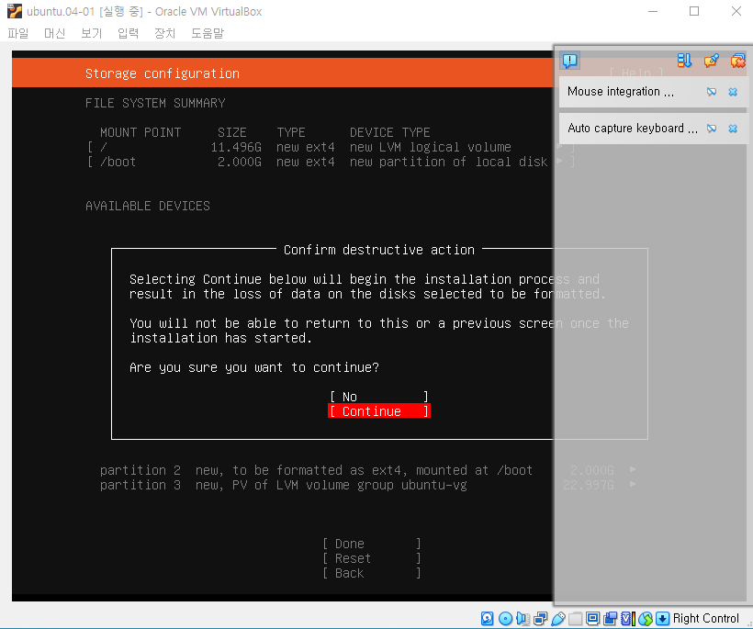
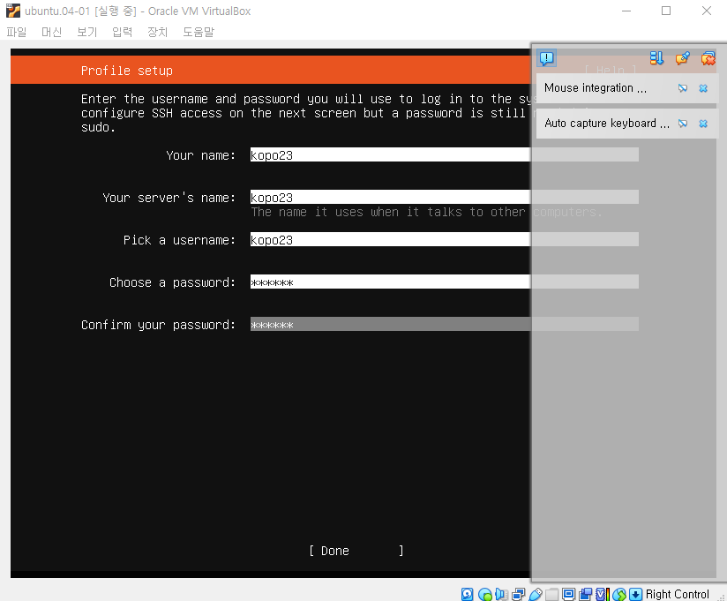
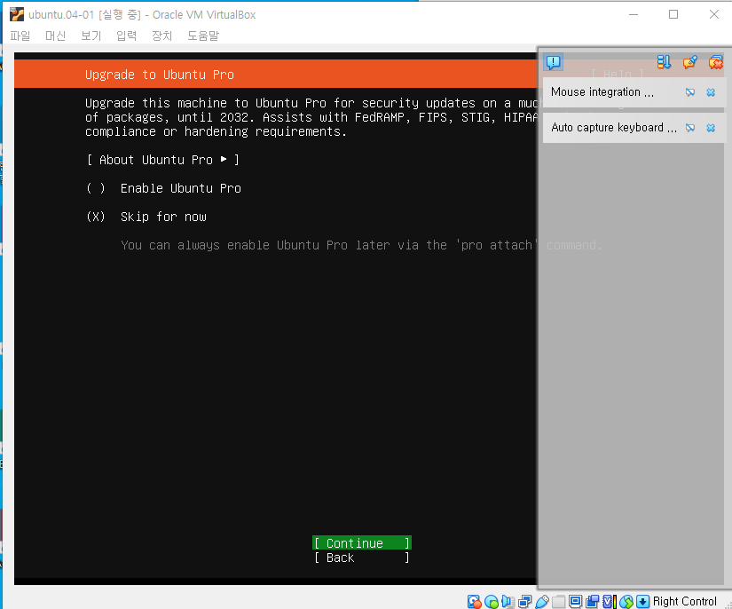
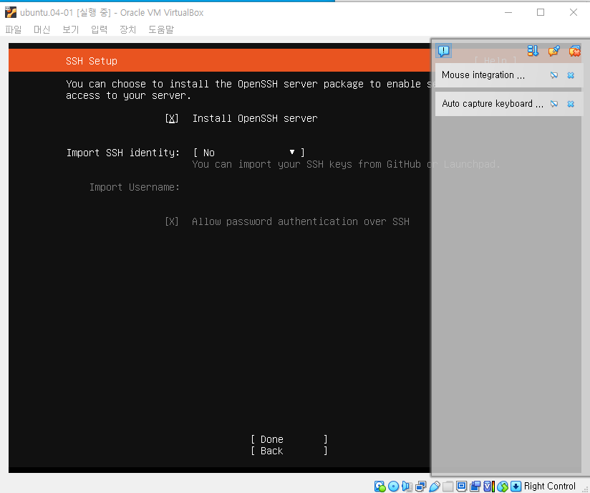
Ubuntu 설치
3. Profile Setup 설정
4. 다음 순서로 설치 진행

Slide 15
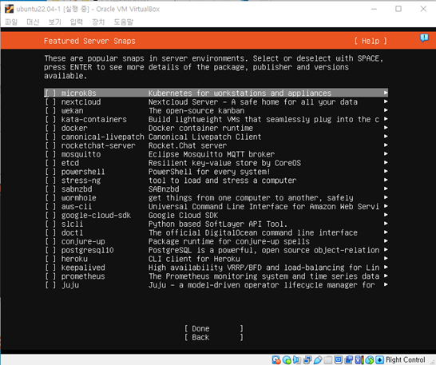
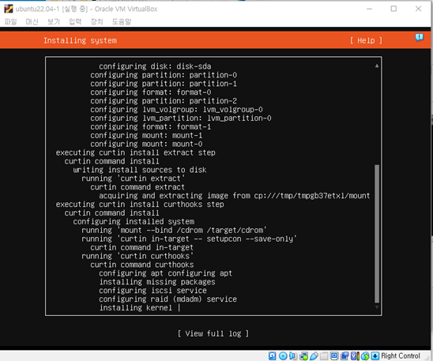
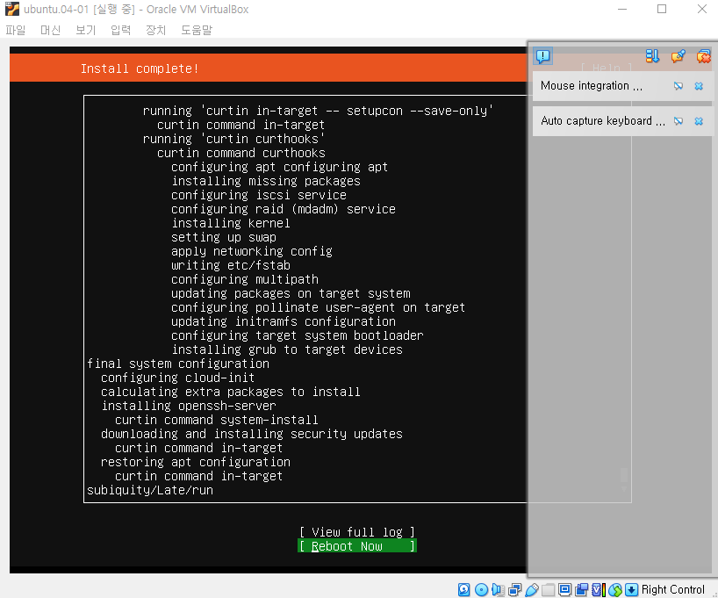
Ubuntu 설치
5. 다음 순서로 설치 진행
6. Reboot Now 하면 완료

Slide 16
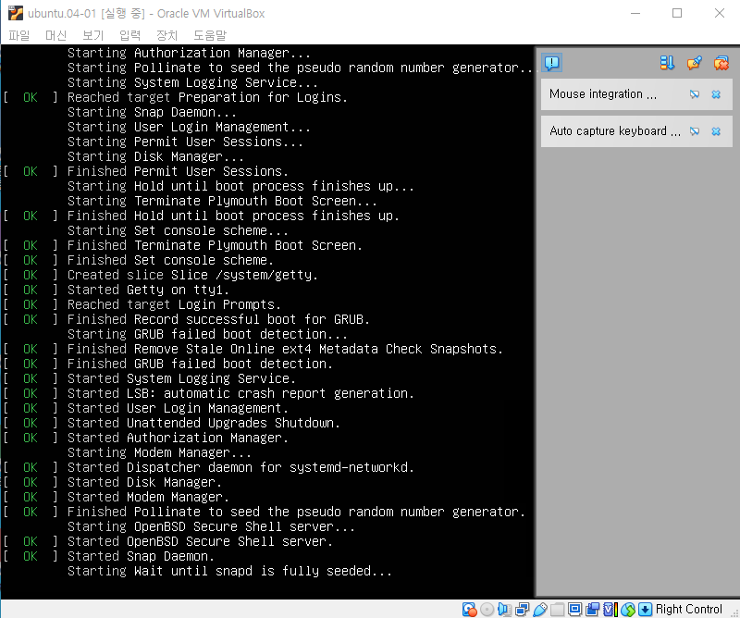
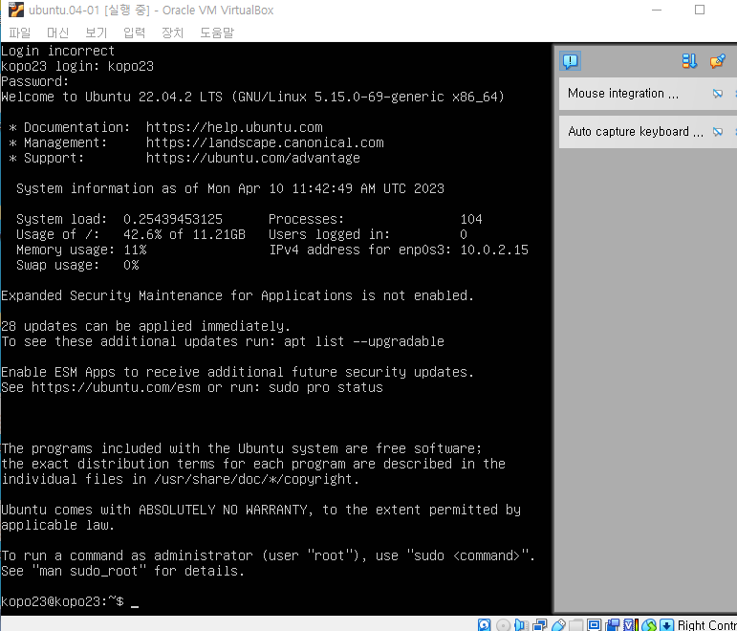
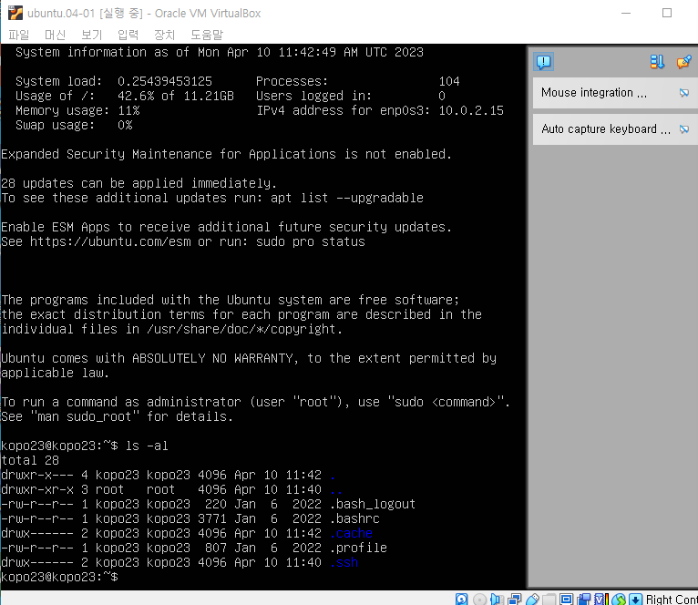
Linux 연동
1. Reboot 진행
2. 계정 로그인
3. ls –al 명령어 입력

Slide 17
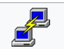
Putty 설치
Putty 란?
SSH, Telnet, rlogin, raw TCP 프로토콜을 지원하는 윈도우용 터미널 에뮬레이터
터미널 연결 및 파일 전송 등 다양한 기능을 제공하며, 무료로 사용 가능
- 네트워크 관리, 서버 관리, 개발 등 다양한 분야에서 사용

Slide 18
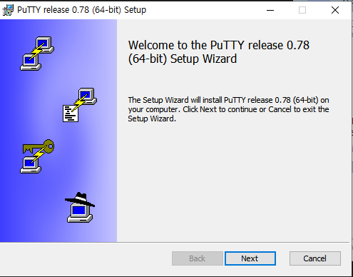
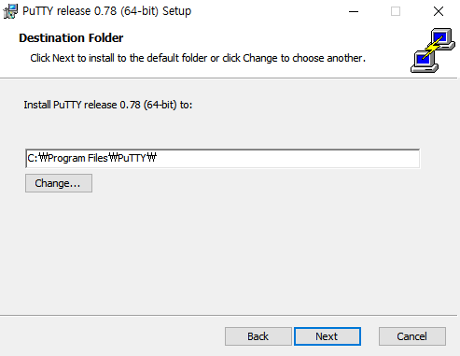
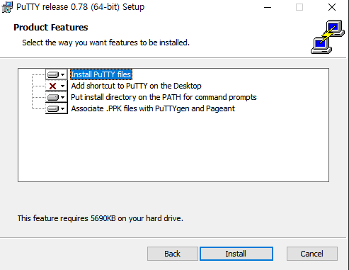
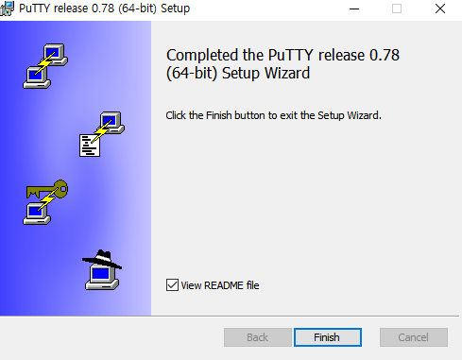
Putty 설치
1. 다음 순서로 설치 진행

Slide 19

VSCode 설치
VSCode (Visual Studio Code) 란?
마이크로소프트에서 개발한 무료 오픈 소스 코드 에디터
다양한 확장 기능을 제공하며, 다양한 프로그래밍 언어를 지원
디버깅, Git 버전 관리, 내장 터미널 등 다양한 기능을 제공하여 개발자들에게 인기

Slide 20
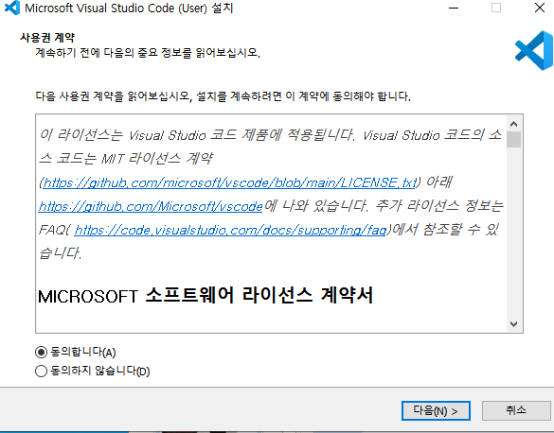
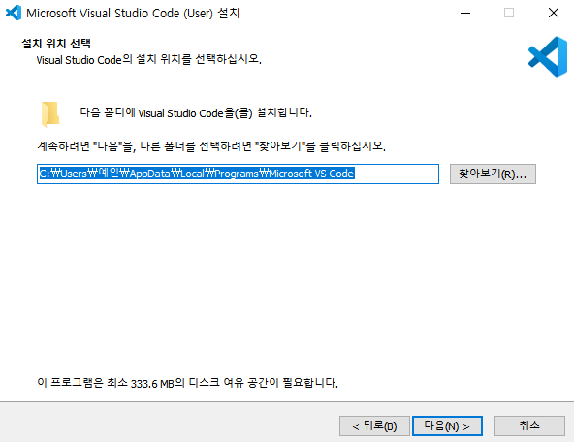
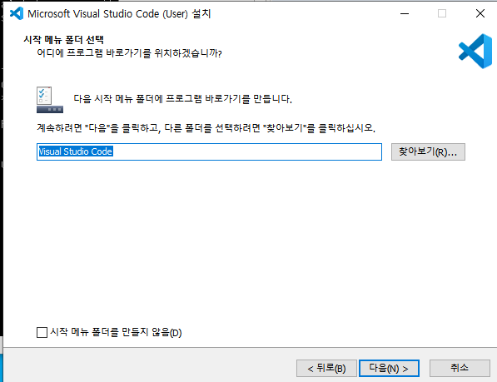
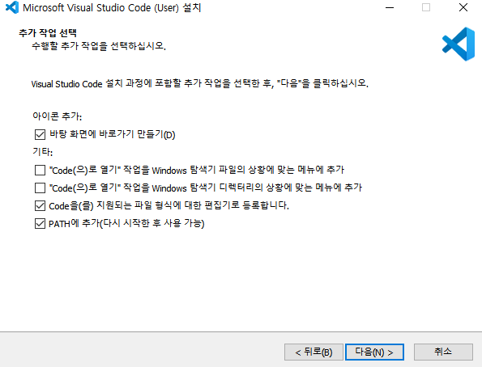
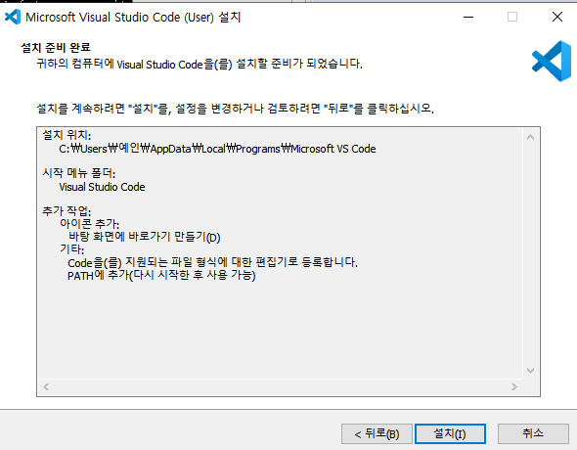
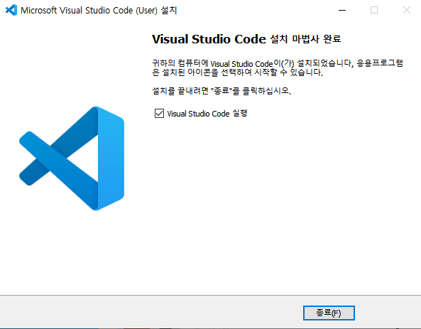
VSCode 설치
1. 다음 순서로 설치 진행

Slide 21
포트포워딩

Slide 22
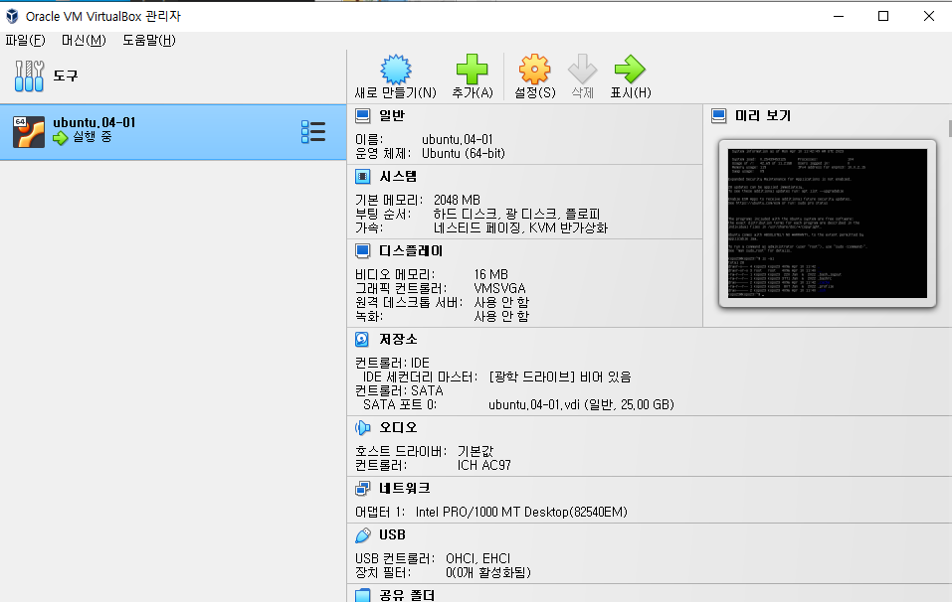
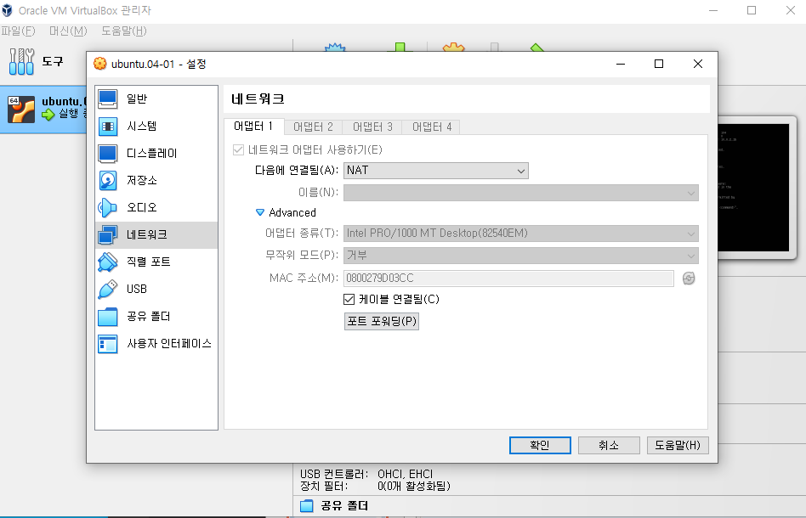

포트포워딩
Ubuntu.04-01 접속 -> 설정
네트워크 -> 포트 포워딩
호스트 포트와 게스트 포트를 22(SSH)로 설정

Slide 23
Putty 원격 접속

Slide 24



Putty 원격접속
Host Name에 localhost입력
Accept
login

Slide 25

Putty 원격접속
ls –al 입력
* ls => 현재 디렉토리 안의 파일 및 디렉토리 이름만 나오게 한다.
* al => ‘-a’와 ‘-l’이 합쳐진것. 현재 디렉토리의 모든 파일에 대한 상세한 정보를 출력한다

Slide 26


Putty 원격접속
2. Netstat –ant | grep 22 입력
=> 특정포트가 사용 중에 있는지 확인하는 명령어
=> LISTEN 이면 성공
3. Window cmd창일때는?
=> Netstat –ant | findstr 22 입력
=> 특정포트가 사용 중에 있는지 확인하는 명령어
=> LISTEN 이면 성공

Slide 27

Putty 원격접속
ls –al 입력
sudo apt install net-tools 입력
* sudo? 관리자 권한으로 실행
* apt? 프로그램을 설치해주는 명령어
netstat –ant | grep 22

Slide 28
방화벽

Slide 29


Ping 테스트
1. 방화벽을 사용하면 ping이 안된다.

Slide 30


Ping 테스트
1. 방화벽을 사용하지 않으면 ping이 된다.

Slide 31
VSCode로 원격접속

Slide 32


VSCode로 원격접속
Remote – SSH 설치
/Users/사용자/.ssh/config 접속

Slide 33


VSCode로 원격접속
3. config 파일 작성
4. known_hosts 생성

Slide 34


VSCode로 원격접속
4. apache 2 설치
=> sudo 관리자 권한으로 실행
5. netstat –ant | grep 80 입력
=>특정한 80 포트가 사용 중에 있는지 확인(putty에서 확인)
=> Listen이면 성공

Slide 35

VSCode로 원격접속
5. VitualBox에서 호스트포트와 게스트포트 80을 추가한다.
=> 80번 포트: http

Slide 36

VSCode로 원격접속
6. http:/localhost 검색
80번 포트가 http이므로 인터넷에서 열 수 있다

Slide 37
THANK YOU

